Slide 1
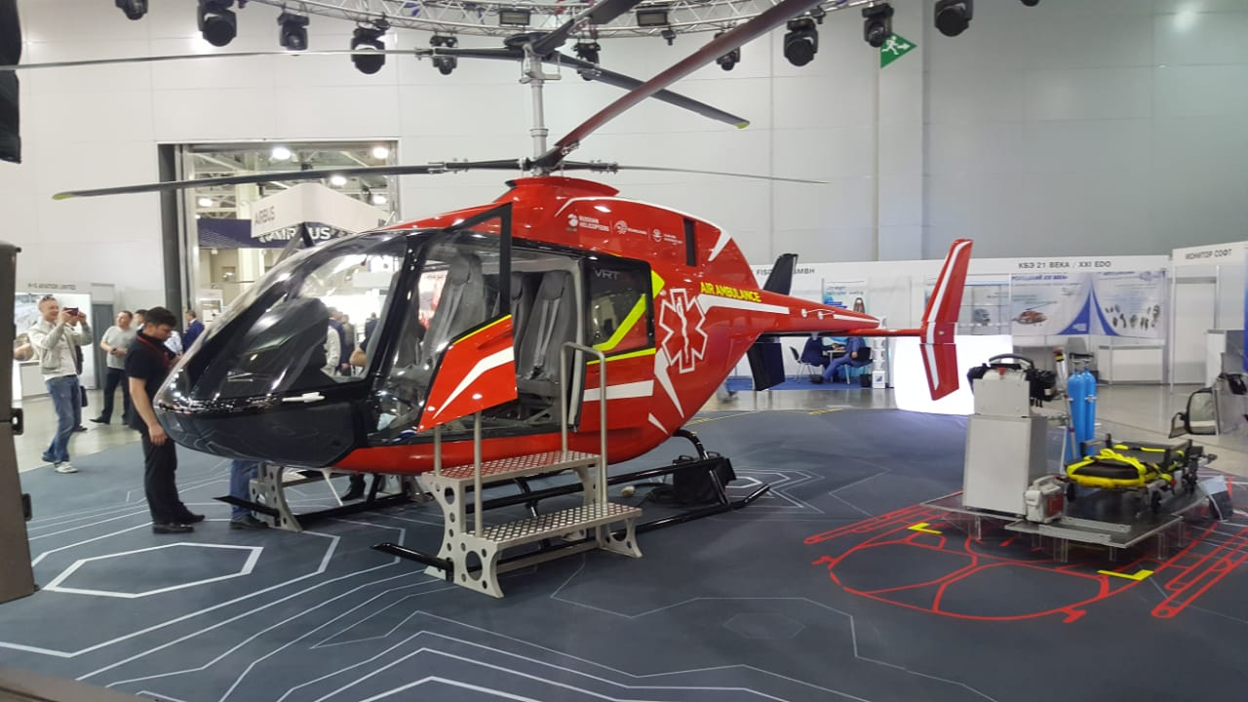
ЛЕГКИЙ МНОГОЦЕЛЕВОЙ ВЕРТОЛЕТ ВРТ-500

